Slide 1


Как получить чёрный пояс по программированию
Андрей Солнцев

Slide 2
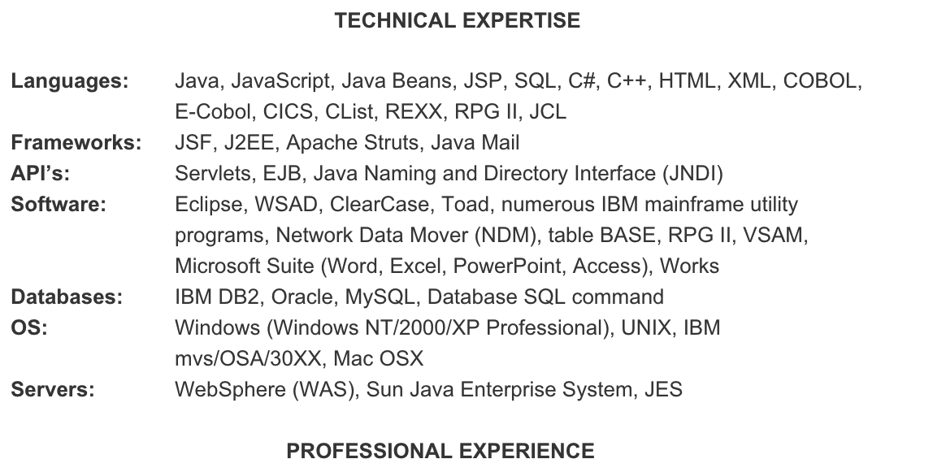
Типичное CV

Slide 3
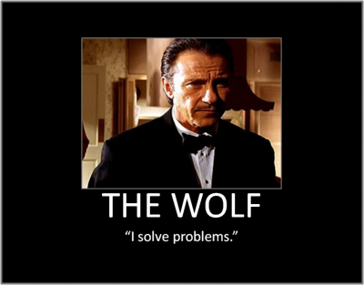
Правильное CV

Slide 4


Используй правильные инструменты!
Винтовка -
оружие новичка
Выбор профессионала -
нож!

Slide 5
Что значит мастер

Slide 6

С новым
годом!
selenide.org
andrei.solntsev@gmail.com
twitter.com/asolntsev

